Slide 1
سيستم های اطلاعات مديريت جلسه چهارم-روش هاي توسعه سيستم هاي اطلاعاتي
به نام خدا
نیمسال اول 92-93
مدرس: محمدعلي پوراهري
Ahari.mis@gmail.com

Slide 2
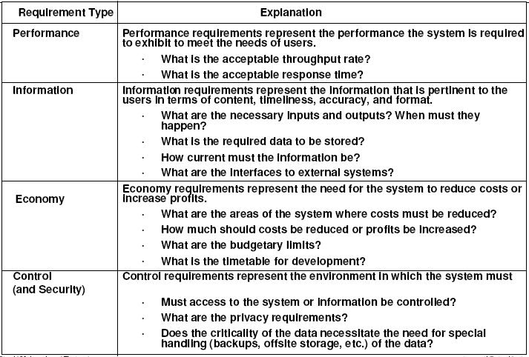
انواع نیازمندی های غیر وظیفه ای

Slide 3
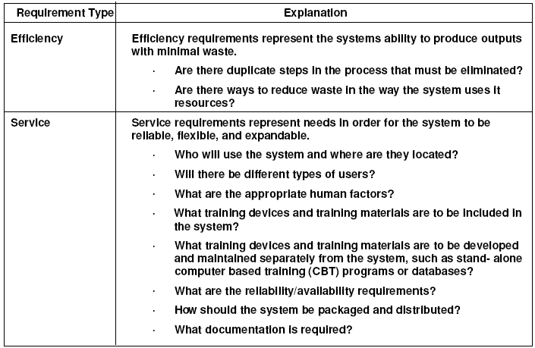

Slide 4
متدلوژی های توسعه سیستم ها

Slide 5
متدلوژی های توسعه سیستم ها
متدلوژی عبارت است از یک روش که با تکنیک خاص خود همراه است و برای توسعه یک سیستم بکار می رود.
متدولوژی از سه بخش اصلی تشکیل شده است: 1 – ساختار شکست کار : توسط این بخش می توان فهمید که چه کاری باید انجام داد و همچنین زمان انجام این کار مشخص می شود. 2 – تکنیک های چگونگی انجام کارها و ابزار مورد نیاز 3 – چگونگی مدیریت کیفیت نتایج.
اکثر متدلوژی های توسعه سیستم ها بر اساس چرخه زندگی توسعه سیستم شکل گرفته اند که معروف ترین آن ها متدولوژی ساخت یافته نام گرفته است.

Slide 6
متدلوژی های توسعه سیستم ها
چرخه زندگی توسعه سیستم SDLC
متدولوژی الگوسازی Prototyping
متدولوژی تدریجی (تکاملی) Evolutionary
متدولوژی توسعه سریع Rapid Application Design
متدلوژی SSADM
(Structures System Analysis and Design method)
مدل های توسعه جامع سیستم

Slide 7
مدل توسعه سیستم بر اساس چرخه طبیعی زندگی
هر چیزی اعم از سیستم های کامپیوتری و اطلاعاتی یک دوره زندگی را سپری می کنند، بدین شکل که مانند هر موجود زنده ای، روزی زاده می شوند و سپس دوران رشد و پس از آن بلوغ و در نهایت دوران افول تا مرگ را می گذرانند.
این مفهوم که چرخه زندگی توسعه سیستم (SDLC) نامیده می شود برای سیستم های اطلاعاتی به صورت چهار فاز تعریف می شود:

Slide 8
مدل توسعه سیستم بر اساس چرخه طبیعی زندگی

Slide 9
مدل توسعه سیستم بر اساس چرخه طبیعی زندگی
فاز اول- برنامه ریزی سیستم (System Planning)
در این فاز اهداف توسعه سیستم جدید، محدوده سیستم جدید و یک امکان سنجی مقدماتی تهیه می شود.
نیازهای کلان سیستم برای بهبود و توسعه بررسی و اولویت بندی می شوند و سپس یک امکان سنجی مقدماتی انجام می شود تا محدوده کار و رویکرد سیستم مشخص شود و در نهایت برنامه زمانبندی و بودجه توسعه سیستم تهیه می شود.
این فاز شامل دو قدم کلی است:
بررسی نیازهای کلان سیستم و اولویت بندی آن ها
ارزیابی و تعیین محدوده سیستم جدید (Scope)

Slide 10
مدل توسعه سیستم بر اساس چرخه طبیعی زندگی
فاز دوم-تحلیل سیستم (System Analysis)
در این فاز مراحل زیر انجام می شود:
مطالعه فرآیند ها و رویه ها و دستورالعمل های موجود در سیستم
سیستم های اطلاعاتی که جهت انجام کارهای سازمان وجود دارد.
تحلیل گر می بایست نیازهای سیستم جدید را شناسایی نماید، هنچنین تعریف نماید کاربران از سیستم چه انتظاری دارند.
مطالعه دقیق سیستم های مکانیزه و دستی
نیازها و ساختار آن ها (مواردی که باید حذف شوند، اضافه شوند و ...)
طراحی اولیه آلترناتیوها (راه کارها)
ارزیابی راه کار ها جهت برآوردن نیازها از دیدگاه هزینه، نیروی انسانی و سطح دانش فنی سیستم

Slide 11
مدل توسعه سیستم بر اساس چرخه طبیعی زندگی
خروجی فاز تحلیل سیستم
در واقع خروجی فاز تحلیل تعیین انتظارات و خواسته ها از سیستم جدید است:
نیازمندی های وظیفه ای
نیازمندی های عملکردی
چه بودن سیستم جدید در این فاز تعیین می شود:
چه داده هایی؟
چه پردازش هایی؟
چه خروجی و گزارشاتی؟

Slide 12
مدل توسعه سیستم بر اساس چرخه طبیعی زندگی
فاز سوم-طراحی سیستم جدید (System Design)
تبدیل نیازمندی ها و مشخصات آلترناتیوهای پیشنهاد شده در فاز تحلیل به مشخصات منطقی و فیزیکی سیستم جدید. (چگونگی رسیدن به چه بودن سیستم جدید)
می بایست تمامی جنبه های سیستم جدید:
ورودی
پردازش های کامپیوتری
خروجی
نحوه نمایش و ارائه گزارشات
پایگاه داده ها
...
به تفصیل طراحی شود.

Slide 13
مدل توسعه سیستم بر اساس چرخه طبیعی زندگی
تبدیل طراحی منطقی به حالت و مشخصات فیزیکی سیستم جدید (چگونگی رسیدن به نیازمندی های سیستم جدید)
چه زبان کامپیوتری استفاده شود؟
چه پایگاه داده و ساختار فایلی مورداستفاده قرار گیرد؟
چه سیستم عامل و چه سخت افزارهایی موردنیاز است؟
چه شبکه کامپیوتری موردنیاز است؟
طراحی فرم های ورود داده و خروجی سیستم؟

Slide 14
مدل توسعه سیستم بر اساس چرخه طبیعی زندگی
فاز چهارم-پیاده سازی سیستم جدید و عملیاتی کردن آن
مجموعه فعالیت هایی که انجام می شوند تا یک سیستم طراحی شده به یک سیستم قابل نصب و بهره برداری و عملیاتی تبدیل شود.
کد کردن برنامه (برنامه نویسی)
تست و آزمایش سیستم
نصب سیستم (در عملیات جاری و روزمره سیستم پیاده می شود)
نرم افزارهای کاربردی نصب و اجرا می گردند.
پیاده سازی شامل
پشتیبانی های اولیه سیستم:
نهایی کردن مستندات و دستورالعمل ها
برنامه های آموزشی
راهنمایی کاربران

Slide 15
مرحله | فعالیت ها | مستندات تولید شده
تحلیل نیازها Requirments Anlaysis | ارزیابی درخواست کاربر هدایت مطالعات امکان سنجی تعریف خواسته های کاربر تهیه طرح کلی پروژه | درخواست کاربر پیشنهاد پروژه و برآورد هزینه نتایج مطالعات امکان سنجی/تحلیل خواسته های کاربر طرح کلی پروژه
طراحی منطقی Logical Design | تهیه طراحی عمومی پالایش خواسته های کاربر | توصیف کارکردی سند خواسته های اطلاعاتی
طراحی فیزیکی Physical Design | تهیه طراحی تفصیلی تعریف زیرسیستم ها طراحی ساختار پایگاه داده ها | تعیین مشخصات سیستم و زیرسیستم ها تعیین مشخصات پایگاه داده ها تعیین مشخصات برنامه
طراحی برنامه Program Design | کد کردن برنامه ها آزمون واحدهای برنامه ای مستند سازی برنامه ها | مستندات برنامه
پیاده سازی سیستم System Implementation | اجرای آزمون زیرسیستم ها اجرای آزمون سیستم آموزش کاربران استقرار کنترل های تبدیل اجرای تبدیل داده ها | طرح آزمون گزارش تحلیل آزمون راهنمای کاربران
اجرای سیستم System Operation | اجرای سیستم واقعی نگهداری سیستم جدید ارزیابی سیستم | راهنمای اجرا راهنمای نگهداری گزارش ارزیابی

Slide 16
متدولوژی الگوسازی Prototyping
در این متدلوژی ابتدا سیستم در ابعاد کوچک تر که می توان آن را نسخه ابتدایی نامید و در یکی از واحدها یا وظیفه ها توسعه یافته به عنوان نمونه ای از سیستم نهایی ارائه می شود تا کاربر نهایی بتواند آن را بررسی و اظهار نظر نماید.

Slide 17
متدولوژی الگوسازی Prototyping
مزایای استفاده از این متدلوژی
مقاومت کاربران را کاهش می دهد.
اطمینان از سیستم نهایی را افزایش می دهد.
ترغیب کارکنان به مشارکت فعال
در سیستم هایی که شناخت کافی وجود ندارد و ریسک خطا بالاست این متدلوژی می تواند کارساز باشد.
معایب الگوسازی
نمونه می تواند هیچ یک از ابعاد عملکردی سیستم را تحت شرایط عملیاتی ارائه ننماید.
نادیده گرفتن آزمون و مستند سازی صحیح از سوی طراحان سیستم

Slide 18
متدلوژی تدریجی (تکاملی) Evolutionary
در این متدولوژی کل سیستم درگیر می شوند ولیکن مشخصه ها و ابعاد سیستم به تدریج به تکامل می رسند.
ابعاد مختلف سیستم به گونه ای طراحی می شوند که امکان توسعه در هر یک از نواحی سیستم با گذشت زمان وجود دارد و باید سیستم این قابلیت را داشته باشد که ابزارهای لازم برای ترمیم و ایجاد نیازمندی های کاربر را در مراحل مختلف را دارا باشد.

Slide 19
متدلوژی تدریجی (تکاملی) Evolutionary
مزایا
مخالفت با سیستم ایجاد شده وجود ندارد.
سیستم منطبق با نیازها طراحی می شود و فاز پشتیبانی و نگهداری به خوبی اجرا می شود.
معایب
فرآیند فرهنگ سازی در سازمان، متقاعد کردن افراد و ایجاد تصویر سیستم نهایی مشکل تر است.
تضمینی وجود ندارد که بتوان به برنامه های اولیه توسعه سیستم دست یافت.
زمانبر است.

Slide 20
متدلوژی توسعه سریع Rapid Application Design
فرآیندی است که خیلی سریع منجر به توسعه سیستم های کاربردی (نرم افزار) می شود.
فازهای این متدولوژی عبارتند از:
برنامه ریزی نیازمندی های سیستم: کاربران نهایی و کارشناسان به طور توأم و در کوتاه ترین زمان ممکن نیازمندی ها را تعریف می کنند.
طراحی کاربر: در این فاز کاربران به طور غیرحرفه ای و غیرتکنیکی سیستم موردنظر را طراحی می کنند.
فاز ساخت سیستم : سیستم نهایی با استفاده از الگوی ایجاد شده توسعه می یابد.
فاز انتقال: در این فاز سیستم قبلی با سیستم موجود تا مدتی با هم کار می کنند تا مشخصات و ویژگی های سیستم جدید نهایی شود.

Slide 21
متدلوژی توسعه سریع
معايب
همکاری در طراحی زياد نبوده و مخالفت با سیستم ایجاد شده وجود دارد.
با توجه به اینکه به صورت غیرتکنیکی و توسط کاربر طراحی اولیه صورت می گیرد، فرصت های بهبود را کمتر در نظر می گیرد.
مزيت
در زمان كوتاه سيستم توسعه داده مي شود.
سیستم منطبق با نیازهای کاربر طراحی می شود.

Slide 22
متدلوژی ساخت یافته تحلیل و طراحی سیستم ها (SSADM)
این متدلوژی تکامل یافته SDLC است.
در روش هاي ساخت يافته تحليل و طراحي سيستم، يك سيستم از بالا به پايين به زيرسيستم هاي كوچكتر و نسبتاً مستقلي تفكيك مي شود. به اين ترتيب ، بررسي هر يك از زيرسيستم ها ساده تر و عملي تر است.

Slide 23
مدل منطقی در مقابل مدل فیزیکی
مدل منطقی
ارائه مصور اینکه سیستم ما چه است و چه می کند.
(What a system is or does)
مدل فیزیکی
ارائه مصور تکنیکی از آنچه سیستم است و انجام می دهد و چگونه سیستم به اجرا در می آید.
(How the system is implemented)

Slide 24
متدلوژی ساخت یافته تحلیل و طراحی سیستم ها (SSADM)

Slide 25
متدلوژی ساخت یافته تحلیل و طراحی سیستم ها (SSADM)

Slide 26
متدولوژی کتاب Bentley
شامل فازهای زیر است که به صورت متوالی انجام می شوند و توسعه ای بر متدلوژی SSADM است:
تعریف محدوده پروژه
تحلیل مسئله
تحلیل نیازمندی ها
طراحی منطقی
تحلیل تصمیم گیری
ادغام و طراحی فیزیکی
ایجاد و تست
نصب و تکمیل
پشتیبانی و عملیات سیستم

